Slide 1
Тикомоделирование (Обобщение опыта работы с детьми с ОВЗ в рамках работы кружка «Геометрика»)
Бурягина Оксана Сергеевна, учитель начальных классов СОГБОУ «Вяземская начальная школа-детский сад «Сказка» для детей с ограниченными возможностями здоровья»

Slide 2
Что развивает ТИКО?
Т творческие умения
И интеллектуальные умения
К коммуникативные умения
О организаторские и
оценочные умения

Slide 3
Новые Федеральные Государственные Образовательные Стандарты
Регулятивные умения
планировать и организовать собственную деятельность в процессе конструирования
Познавательные умения
изучать информацию о конструируемой фигуре
анализировать структуру фигуры
- представлять фигуру в пространстве
Коммуникативные умения
договариваться, взаимодействовать друг с другом в процессе совместного конструирования
Личностные умения
- оценивать конструкцию фигуры, анализировать ее достоинства и недостатки

Slide 4
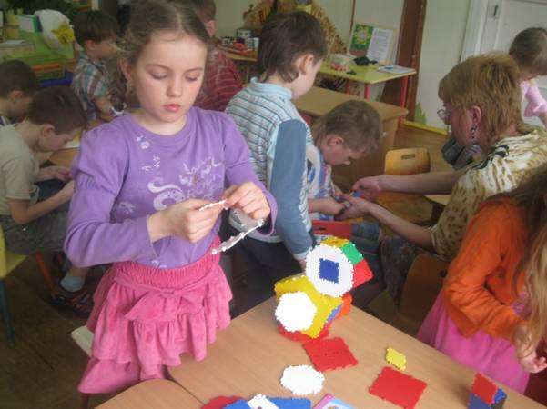
Конструктор ТИКО и его возможности в обучении
Учащимся конструктор
ТИКО предоставляет уникальную возможность – постигать геометрические тела и формы мануально.

Slide 5
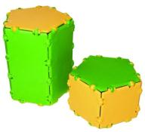
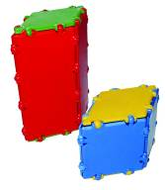
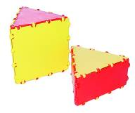
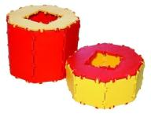
Конструктор ТИКО и его возможности в обучении
Педагогам конструктор полезен,
как средство для быстрого создания
наглядных пособий.
Из ТИКО-деталей можно сконструировать практически весь спектр геометрических
фигур и тел.

Slide 6
Программа
В рамках программы «Кружок «Геометрика» у учащихся с ОВЗ формируются начальные геометрические представления, умения пользоваться отдельными дидактическими пособиями, схемами, таблицами, алгоритмами; развивается наглядно-действенное и наглядно-образное мышление и пространственное воображение, формируются процессы анализа и синтеза, совершенствуются операции установления причинно-следственных связей; совершенствуются коммуникативные умения. С помощью «ТИКО» расширяются представления учащихся с ОВЗ о предметах и явлениях окружающего мира, закрепляются математические знания и умения: состав чисел, прямой и обратный счёт, решение задач практического характера и т.д.
Конструирование в рамках программы – процесс творческий, осуществляемый через совместную деятельность педагога и детей, детей друг с другом. При этом дети с ОВЗ через развивающие практические занятия учатся преодолевать трудности, принимать самостоятельные решения, находить действенный способ достижения возникающей в ходе занятия учебной цели.
В этом несомненная актуальность программы.

Slide 7
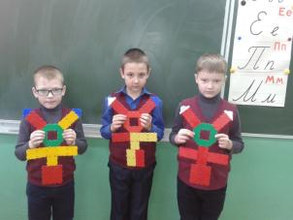
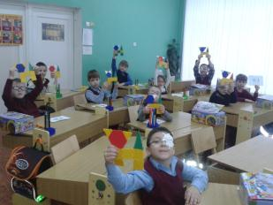
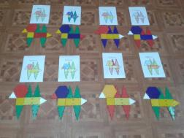
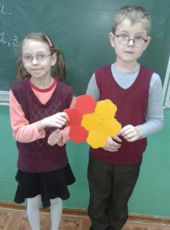
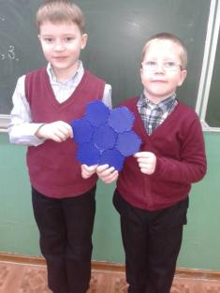
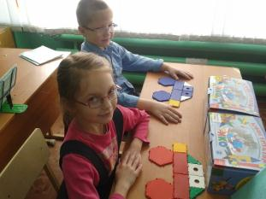
1 класс –плоскостное моделирование

Slide 8
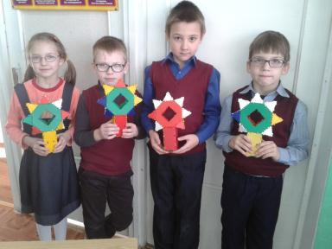
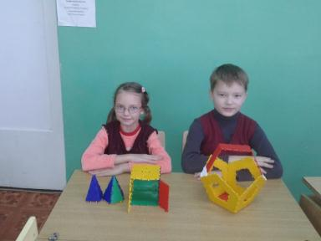
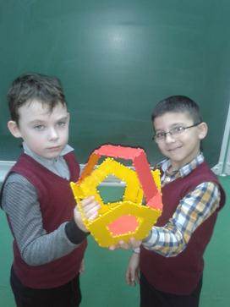
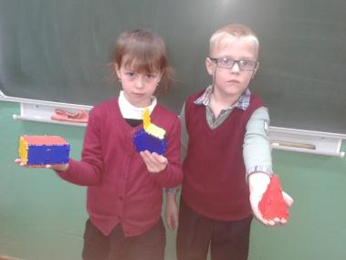
1 класс –объёмное моделирование

Slide 9
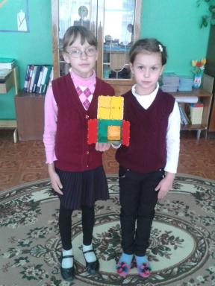
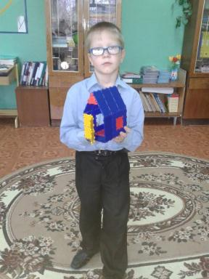
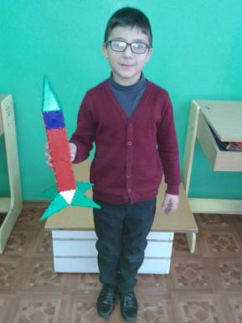
2 класс
Объёмные поделки. Самостоятельная работа

Slide 10
Как заказать конструктор ТИКО
Телефон:
(812) 716 – 59 – 15
(812) 716 – 36 – 87
Интернет – магазин:
www.tico-rantis.ru

